Slide 1

Развитие волонтерского
движения в Оренбургской области
Проект развития волонтерского движения в Оренбургской области реализуется с использованием гранта Президента Российской Федерации на развитие гражданского общества, предоставленного Фондом президентских грантов.

Slide 2
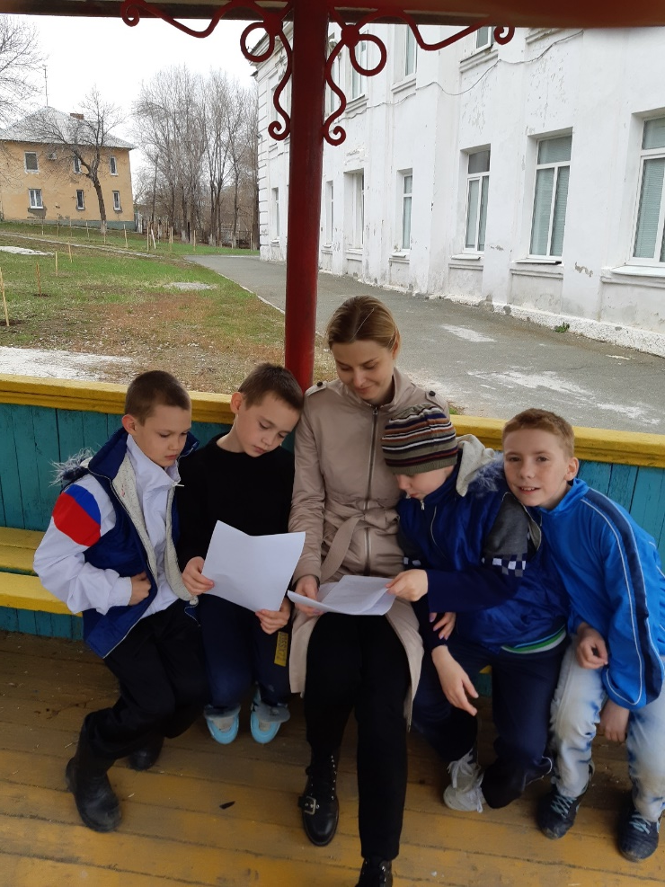
Волонтерскому движению «Сохраняя жизнь» − десять лет.
Более пяти лет мы помогаем детям в детских домах.
четыре детских дома в Оренбургской области;
более шестисот подопечных детей;
более полутора тысяч волонтеров, из них около ста − наставники.

Slide 3
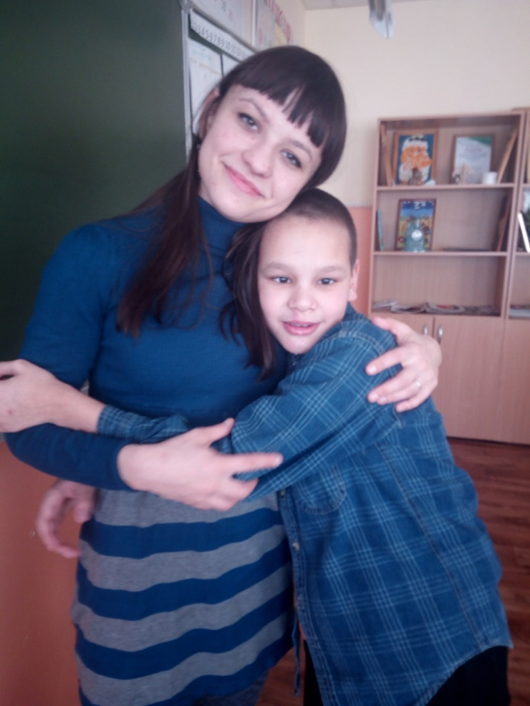
Мы даем детям дополнительные навыки, знания и возможности. Но главная задача в том, чтобы у всех детей, появился свой наставник.
В рамках программы работают:
званый ужин;
уроки красоты;
восемь кружков рукоделия и творчества;
индивидуальное сопровождение в ДДИ;
дети − детям.

Slide 4
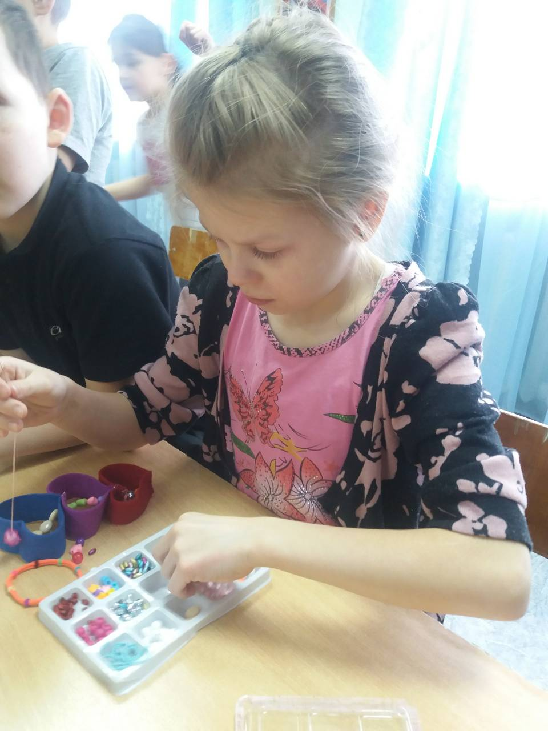
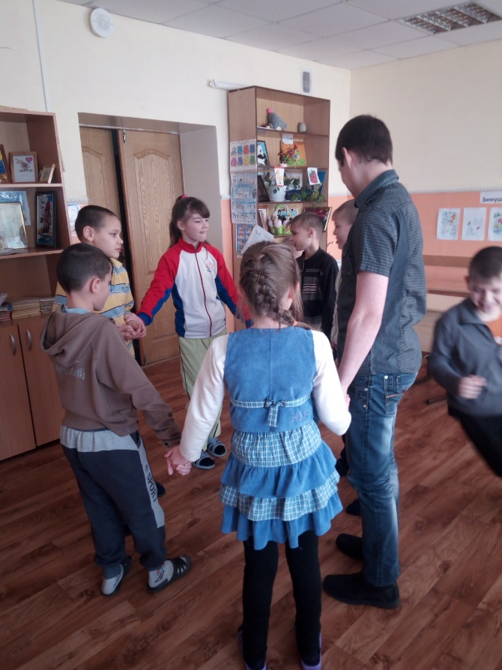
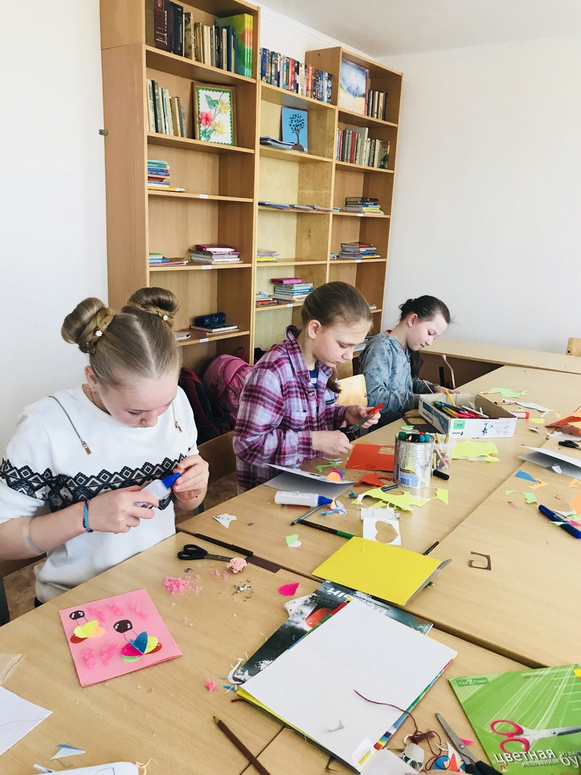
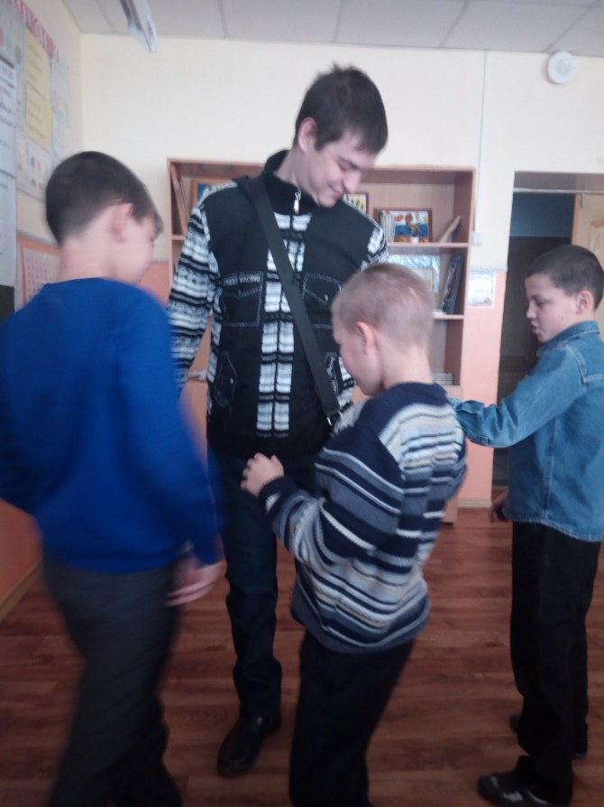

Slide 5
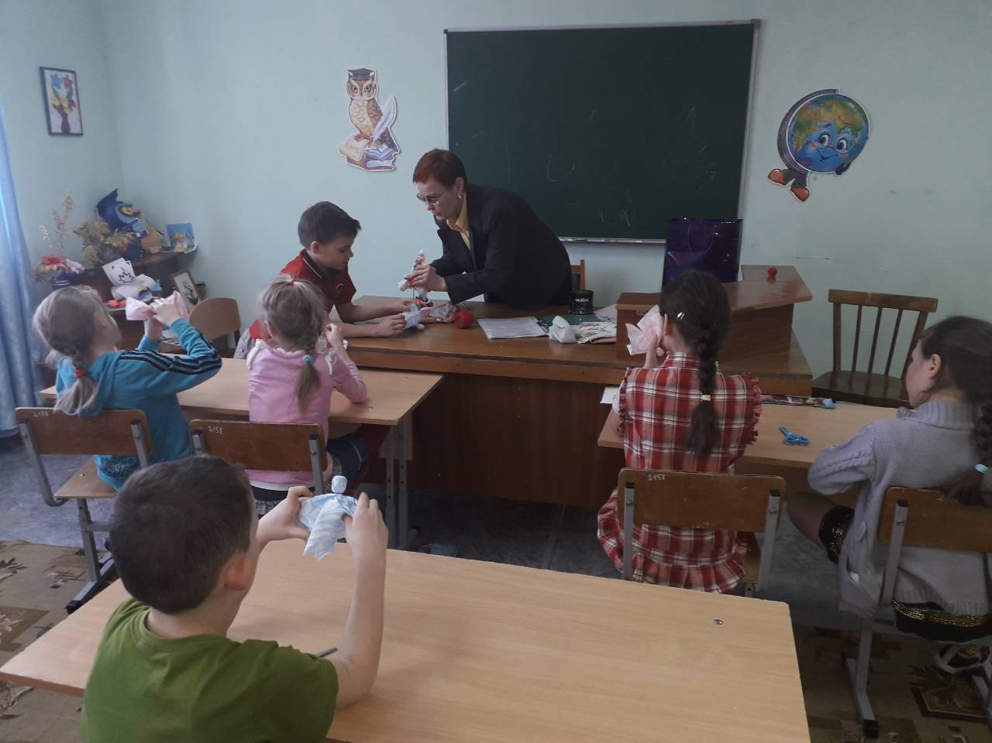
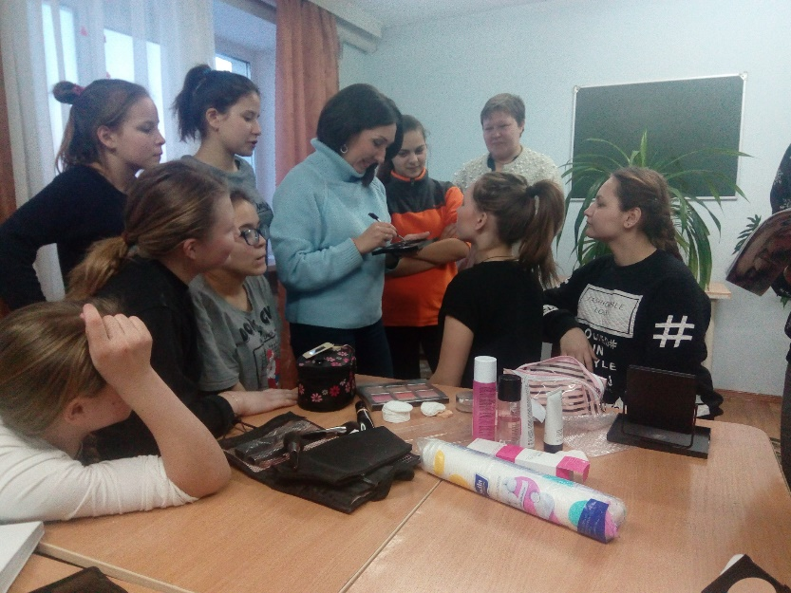
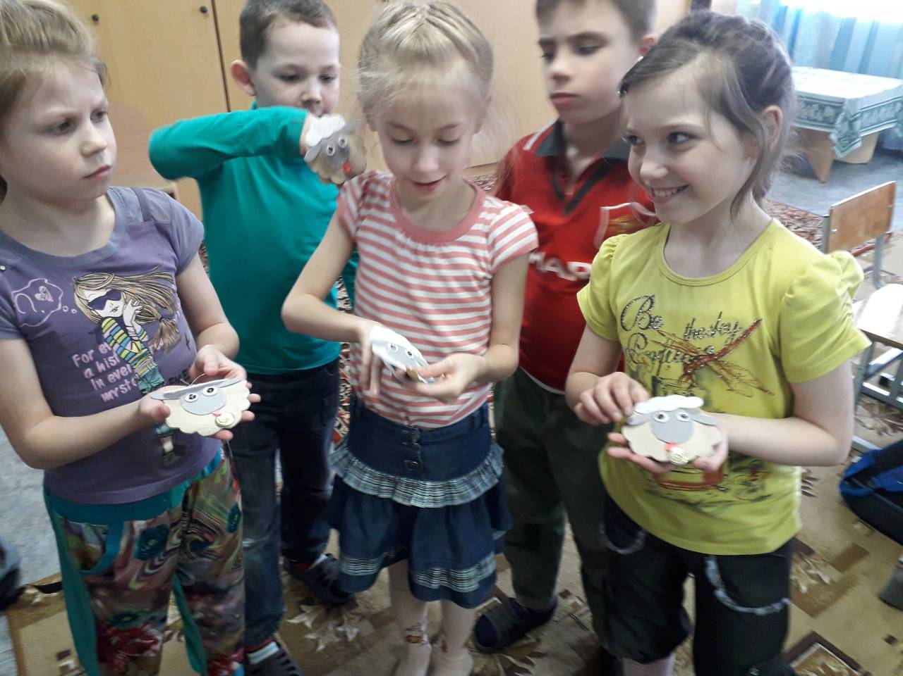
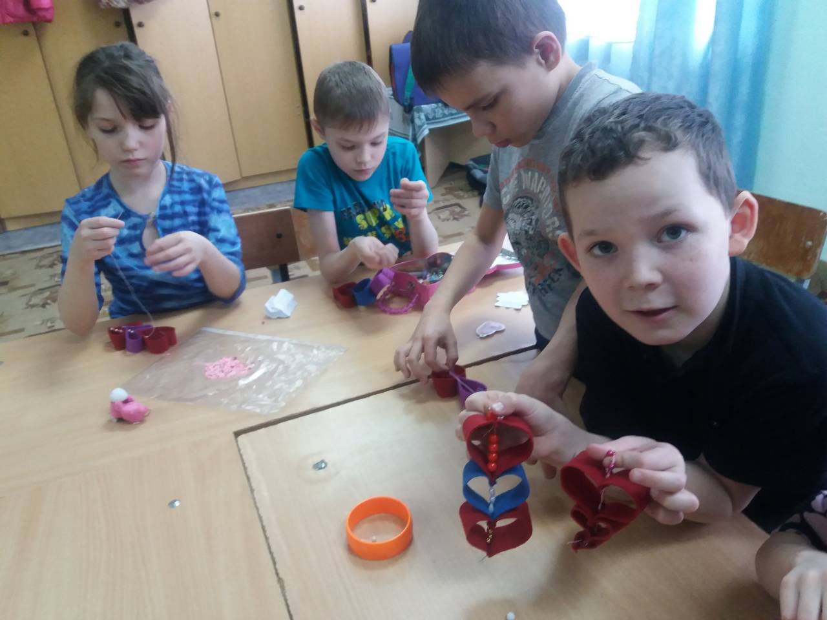

Slide 6
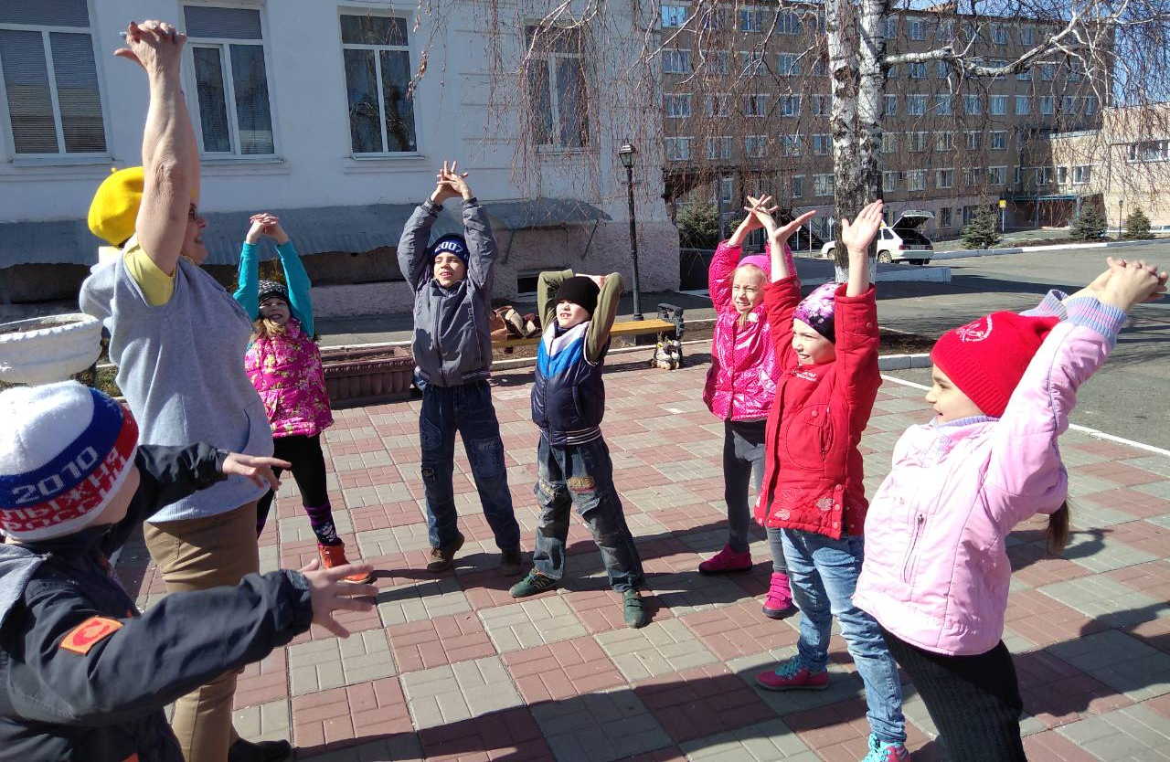
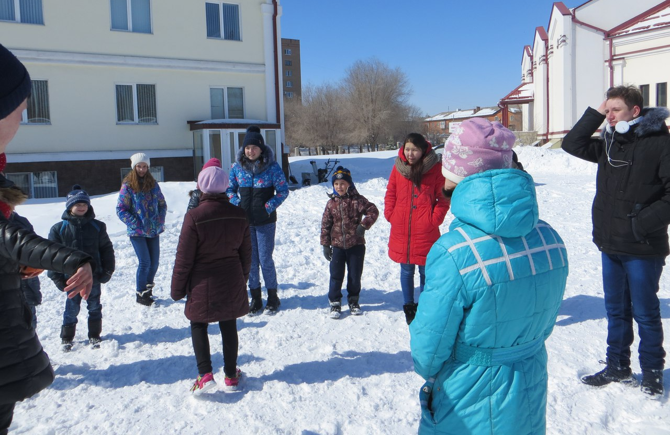
Особенности работы
в детском доме,
где дети посещают школу
Особенности работы
в детском доме закрытого типа

Slide 7
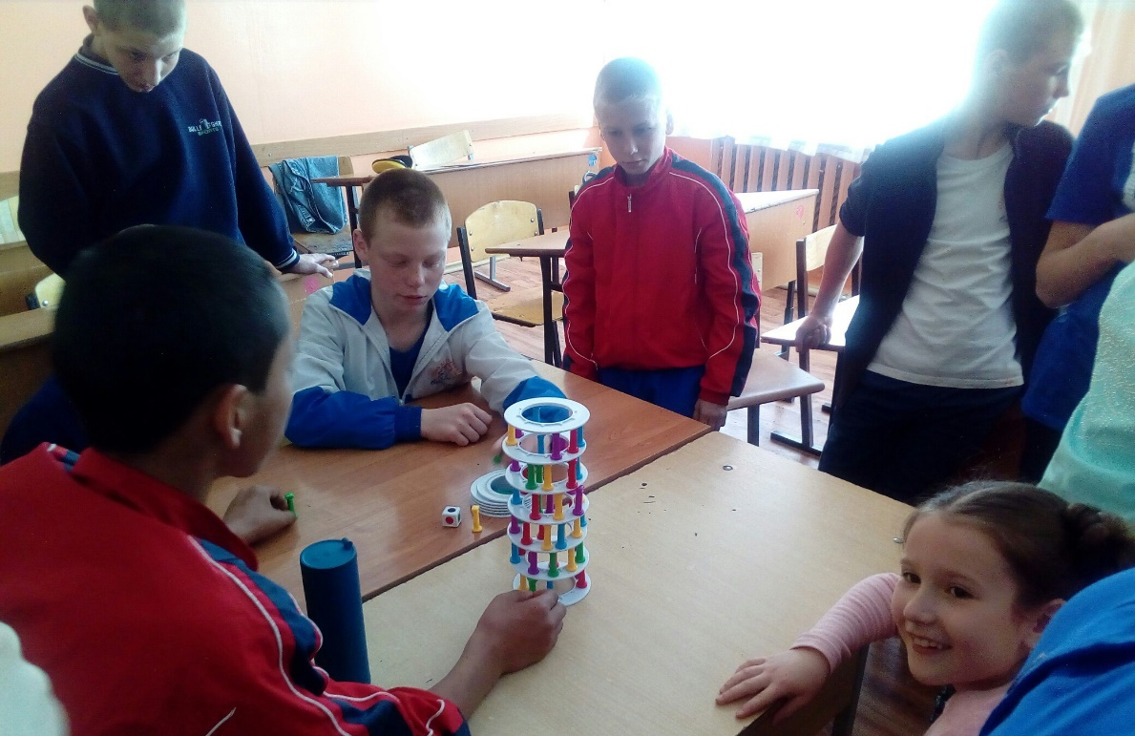
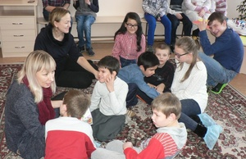
Особенности работы в ДДИ
Особенности работы
в коррекционном интернате

Slide 8
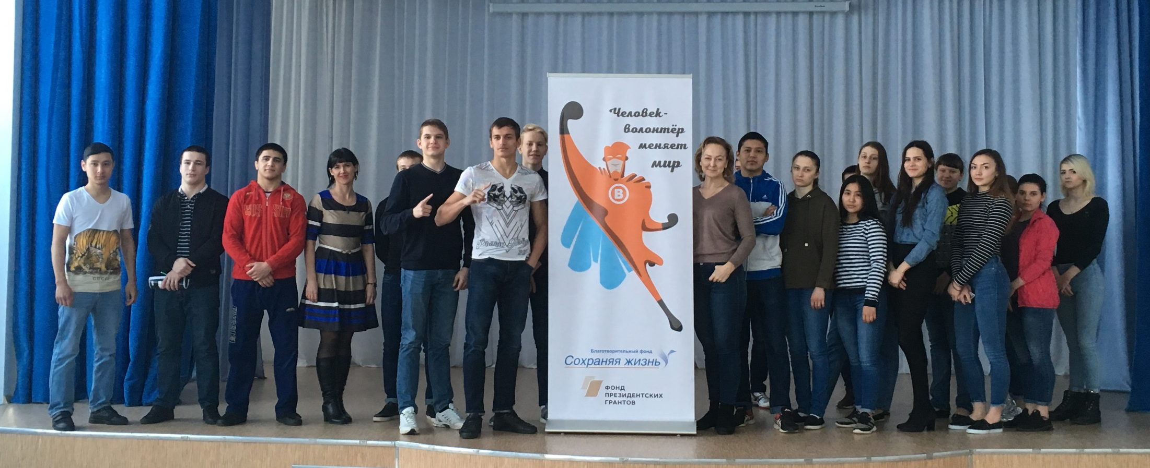
Вовлечение волонтеров и построение команды.

Slide 9
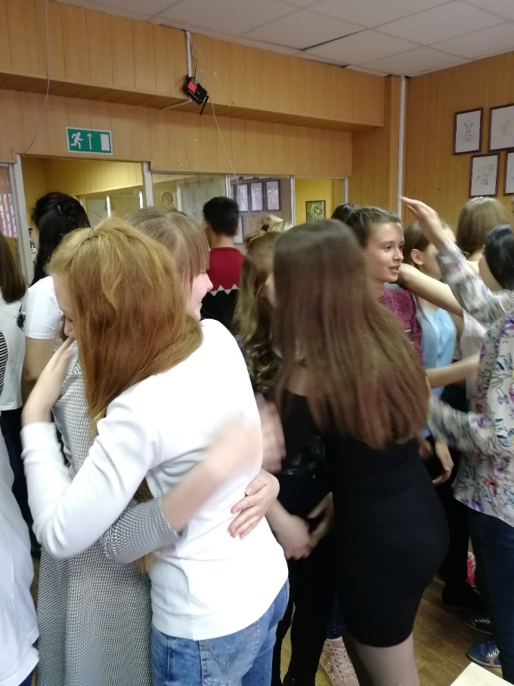
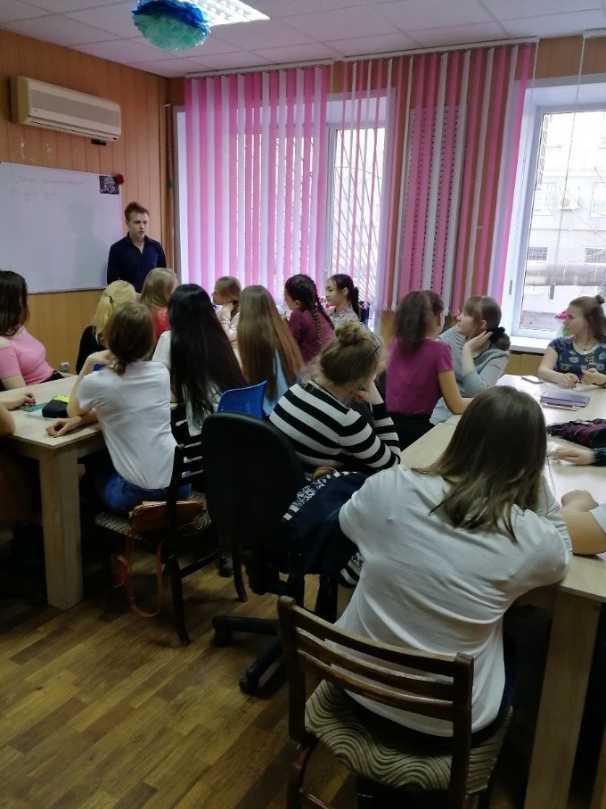
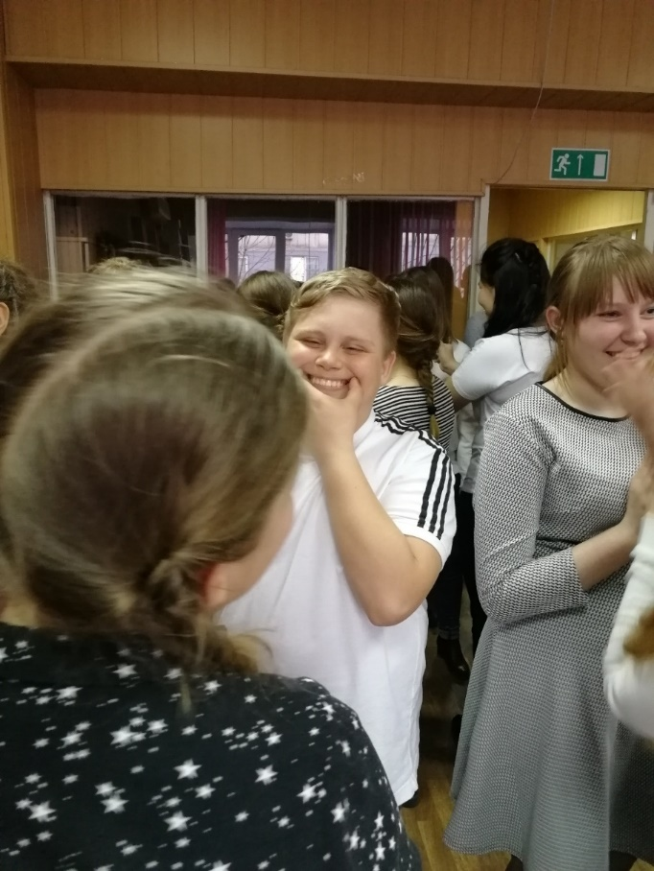
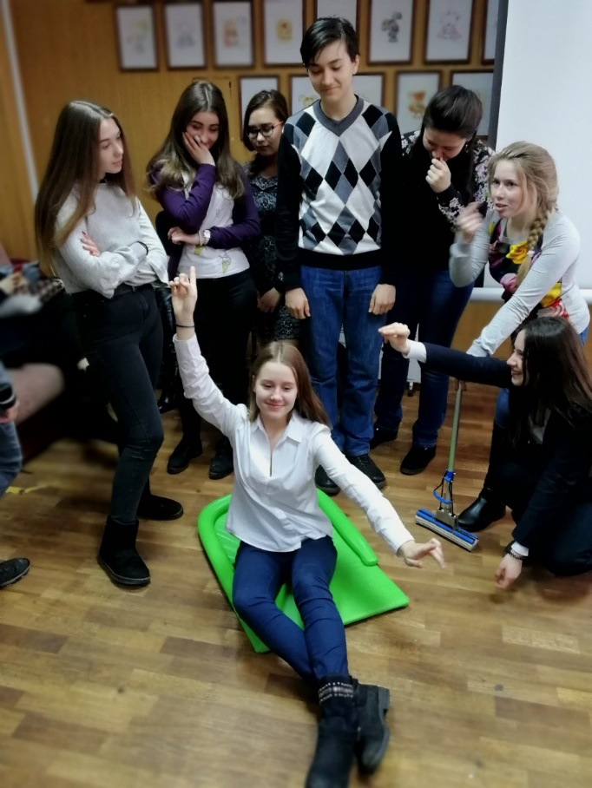

Slide 10







Спасибо за внимание!
info@56fond.ru
www.сохраняяжизнь.рф/volonter
8 (3532) 67-62-54
г. Оренбург, ул. Туркестанская, 5а

